Slide 1











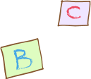
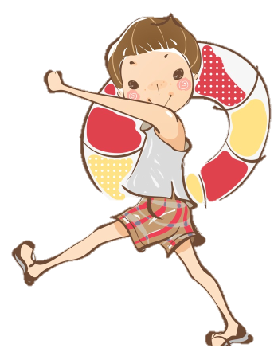
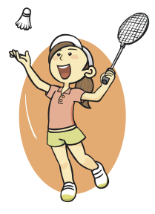
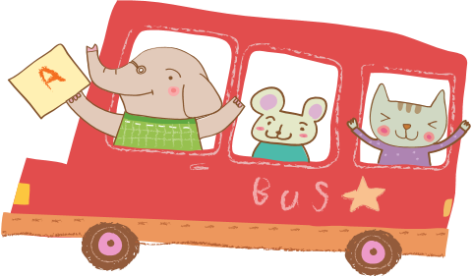



TRƯỜNG TIỂU HỌC SỐ 2 CÁT TRINH
Môn: Tự nhiên và xã hội
Lớp 3
Giáo viên thực hiện: Nguyễn Thị Thanh Trang
Lớp: 3A2

Slide 2
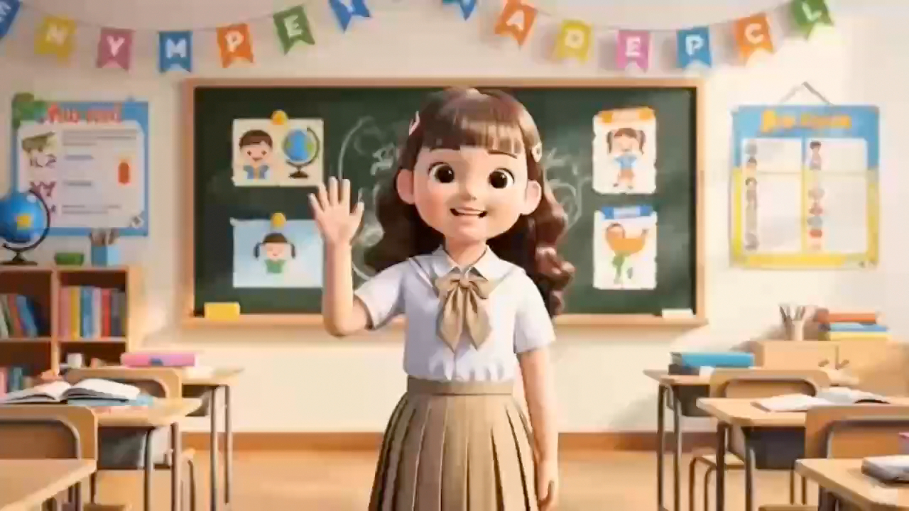


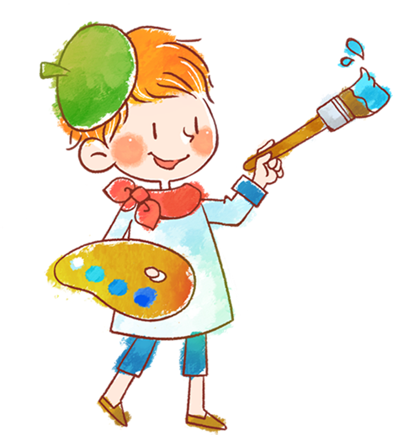



Slide 3
KHỞI ĐỘNG

Slide 4
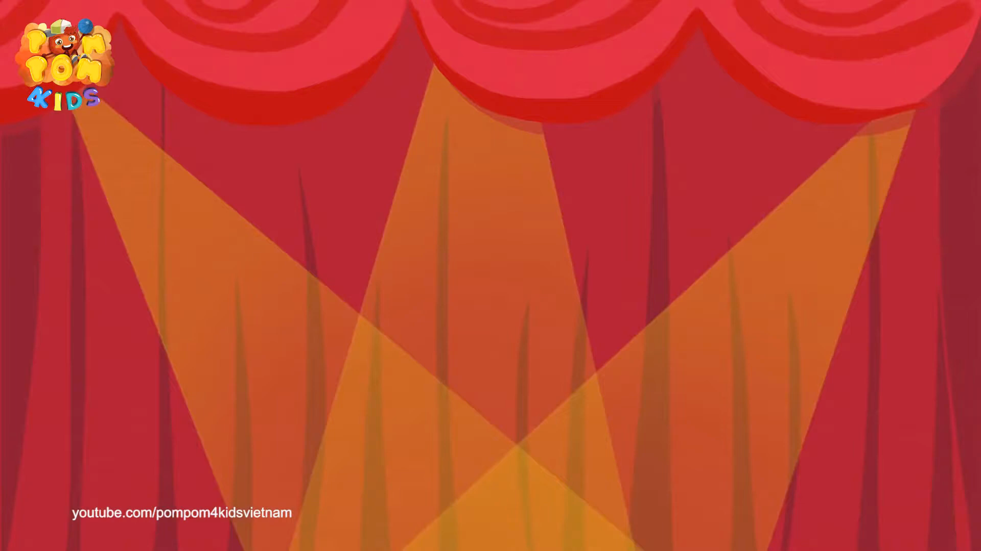

Slide 5
TRÒ CHƠI
“ĐỐ EM”

Slide 6
Đố các em những sản phẩm sau đây được làm từ các vật dụng gì?

Slide 7
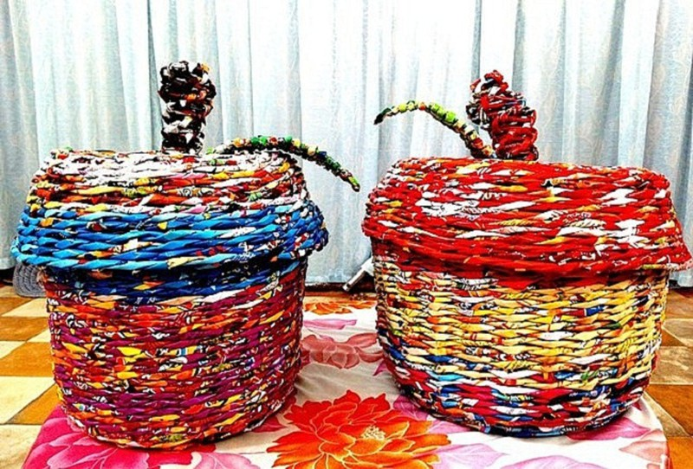
Túi xách làm từ vỏ gói mì tôm.

Slide 8
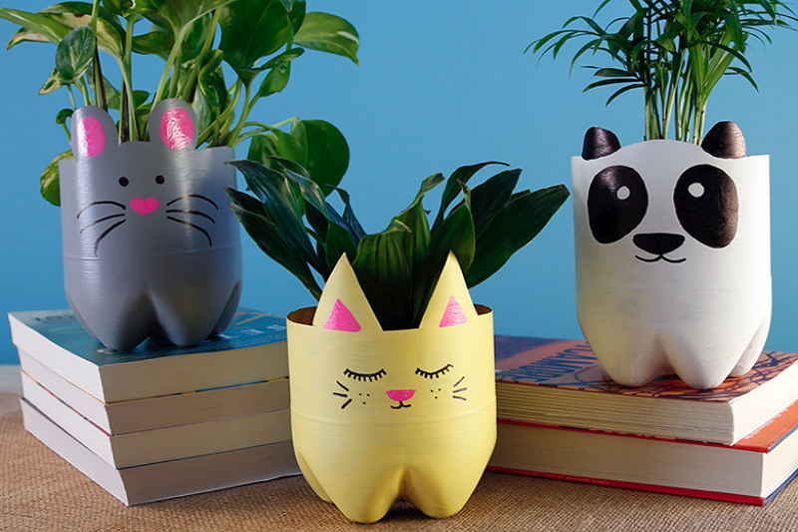
Chậu trồng cây làm từ vỏ chai nhựa

Slide 9
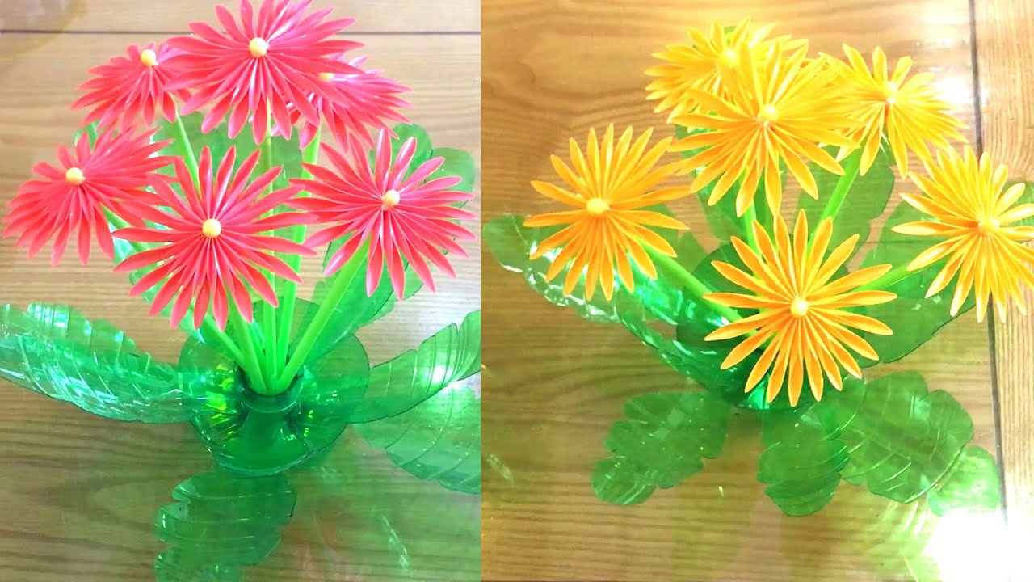
Lọ hoa làm từ ống hút

Slide 10
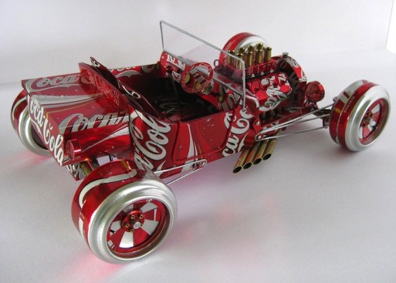
Đồ chơi làm từ vỏ lon nước ngọt.

Slide 11
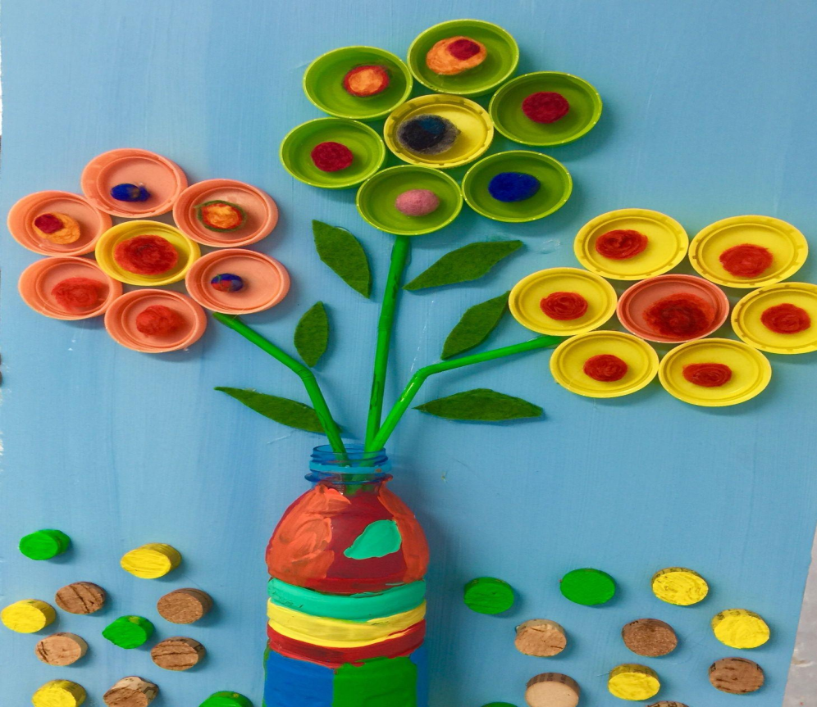
Lọ hoa làm từ nắp chai.

Slide 12
Tự nhiên và xã hội:
Bài 14: Ôn tập chủ đề
Cộng đồng địa phương (Tiết 2)

Slide 13
LUYỆN TẬP,
THỰC HÀNH

Slide 14
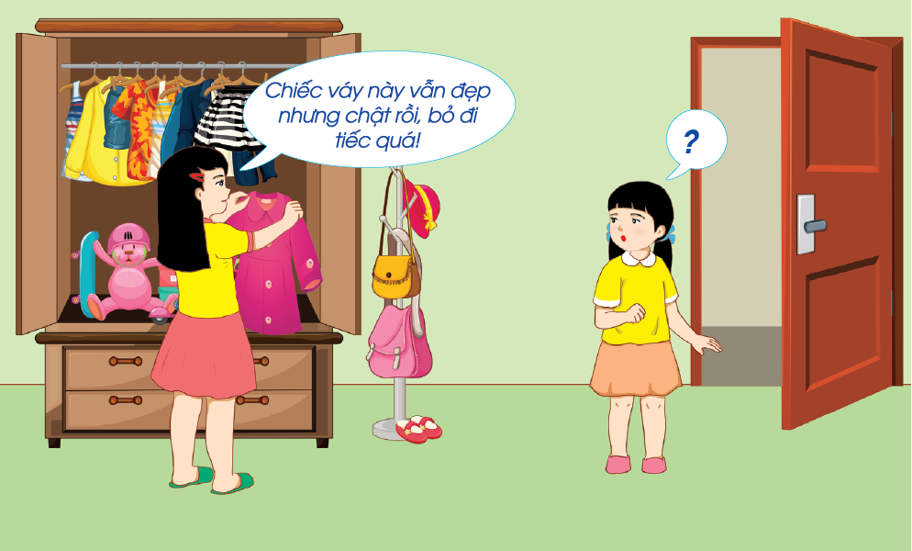
2. Nếu là bạn An, em sẽ nói gì với chị Hà trong tình huống sau?
Làm việc theo nhóm
Đóng vai thể hiện cách
xử lí tình huống.

Slide 15

Đóng vai xử lí tình huống trước lớp

Slide 16

Chúng ta nên thực hiện tiêu dùng tiết kiệm để bảo vệ môi trường.

Slide 17
THẢO LUẬN NHÓM ĐÔI
Nêu một số đồ vật đã qua sử dụng có thể dùng tái chế?

Slide 18
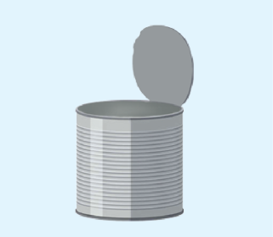

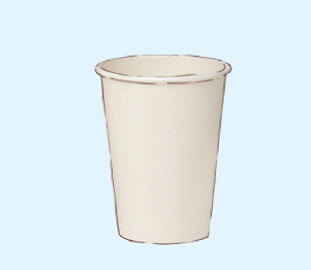
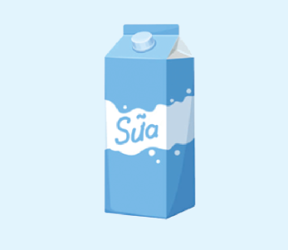
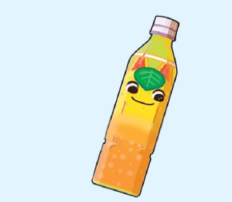
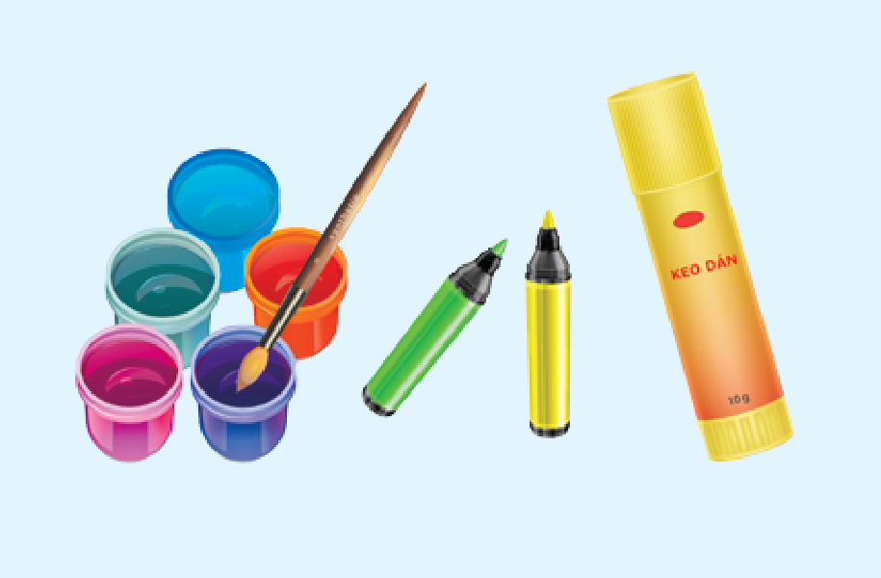
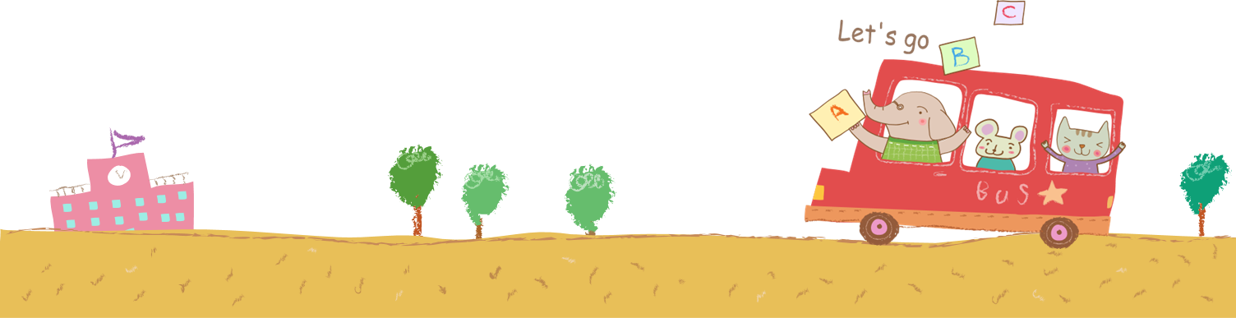
3. Tái chế những đồ vật đã qua sử dụng?
- Chuẩn bị:

Slide 19
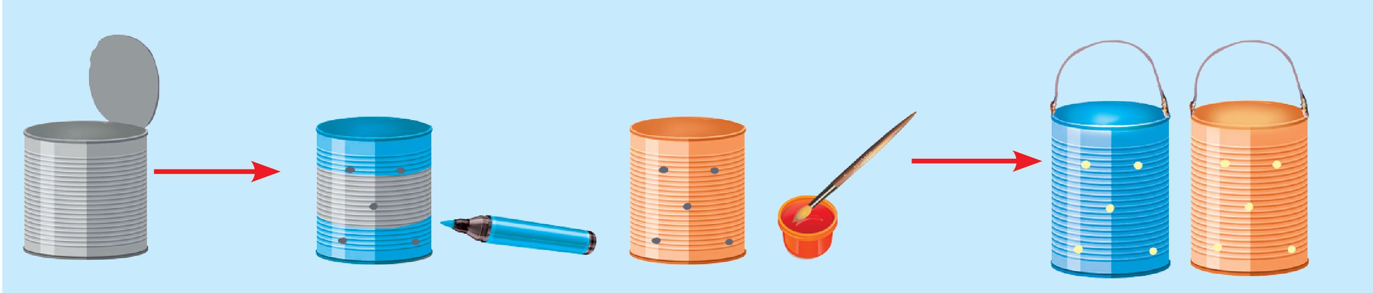
3. Tái chế những đồ vật đã qua sử dụng?
- Chia sẻ ý tưởng và thực hiện tái chế để làm ra những sản phẩm có ích cho cuộc sống:

Slide 20
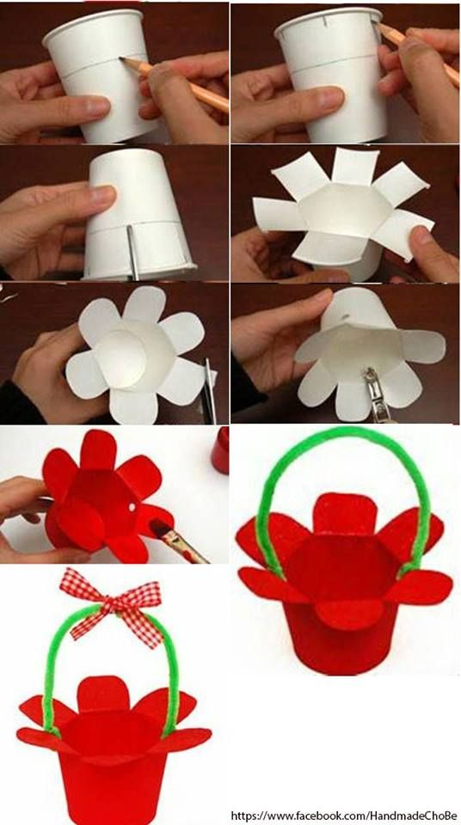
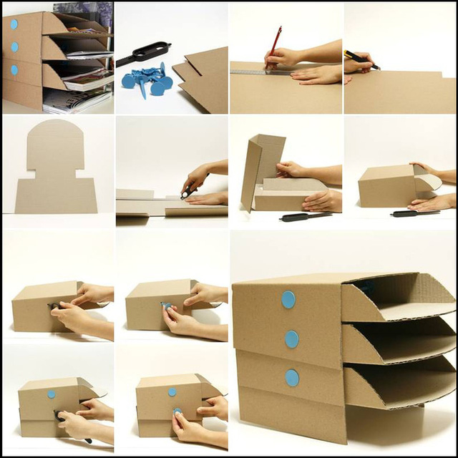
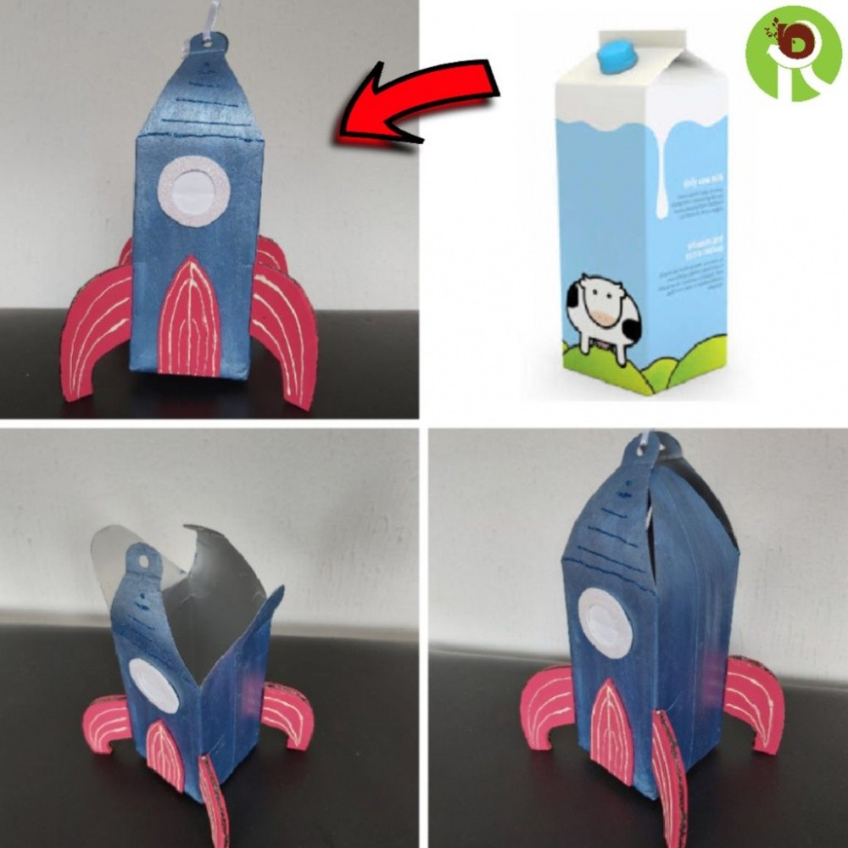
3. Tái chế những đồ vật đã qua sử dụng?
- Chia sẻ ý tưởng và thực hiện tái chế để làm ra những sản phẩm có ích cho cuộc sống:

Slide 21
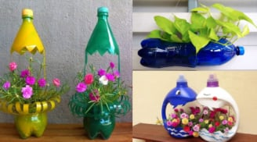
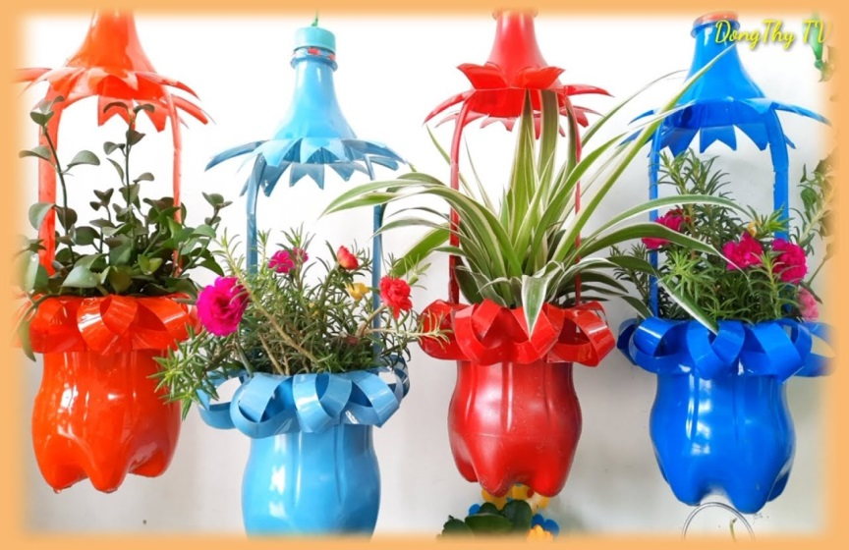
3. Tái chế những đồ vật đã qua sử dụng?
- Chia sẻ ý tưởng và thực hiện tái chế để làm ra những sản phẩm có ích cho cuộc sống:

Slide 22


Thực hành theo nhóm

Slide 23

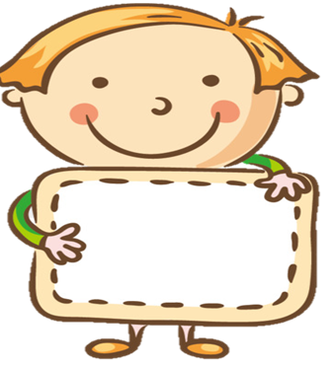
Trưng bày
sản phẩm

Slide 24
Em và gia đình nên thường xuyên thực hiện việc tiêu dùng tiết kiệm và bảo vệ môi trường.

Slide 25
Vận dụng, trải nghiệm

Slide 26
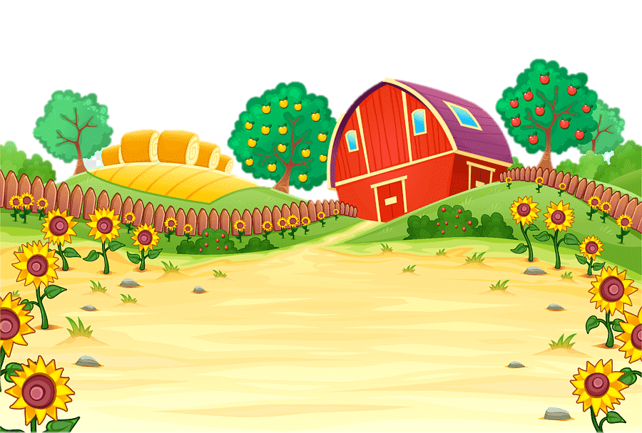


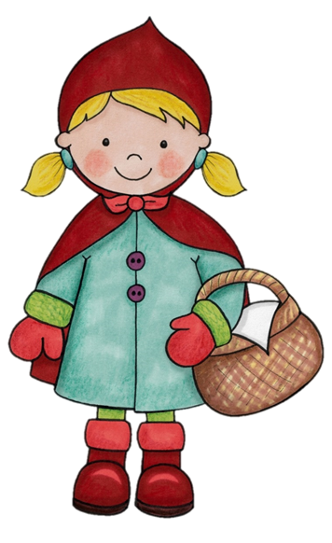
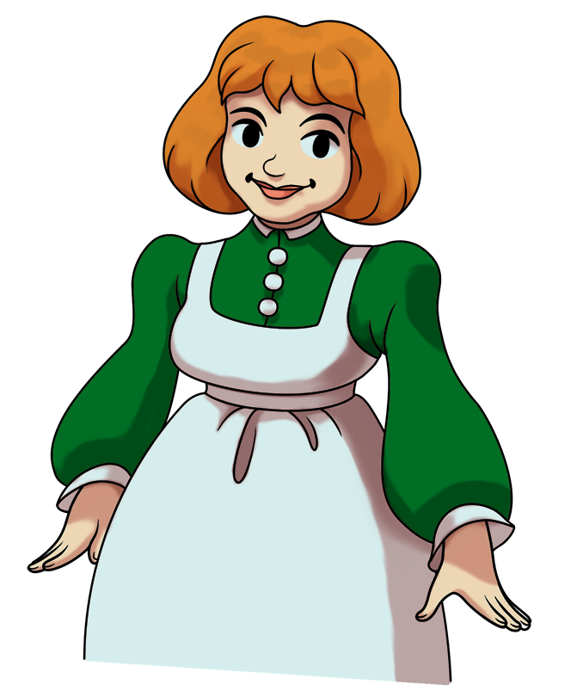



Slide 27
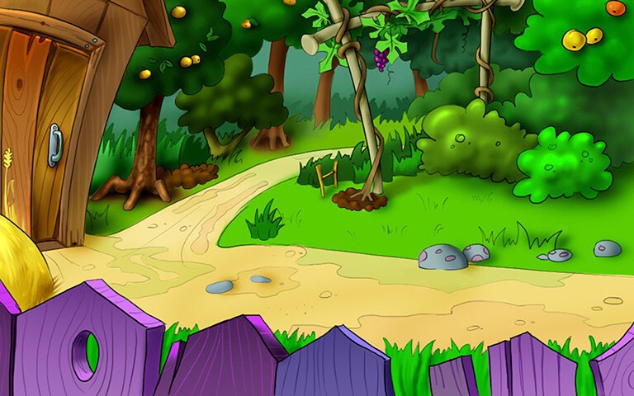
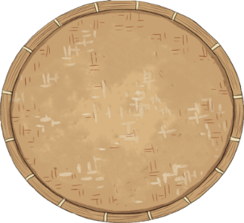
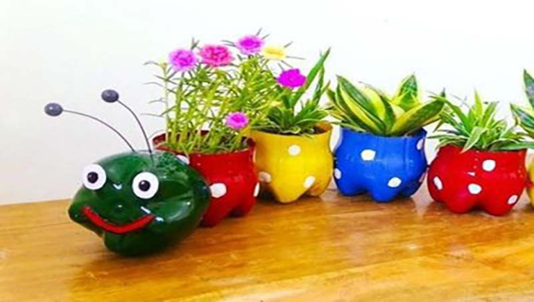
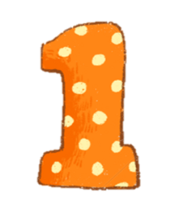

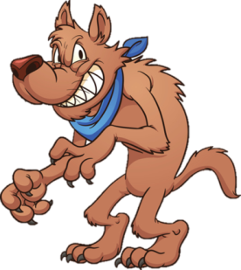
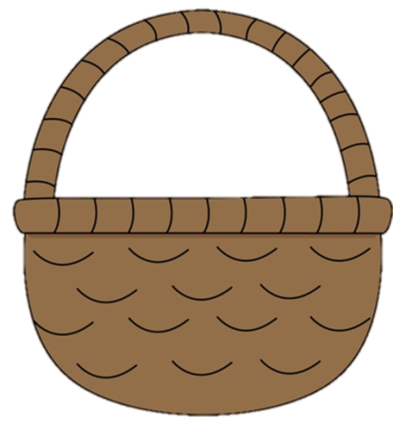

Để làm ra chậu cây như hình bên em cần sử dụng vật liệu nào sau đây?
Vỏ chai nhựa
Lá cây
Rễ cây khô
Chén bể
Notes:
Đúng → tặng bánh → thầy/cô nhấn vào hình chiếc bánh để đưa bánh vào giỏ → bấm phím mũi tên chuyển slide (trên bàn phím)

Slide 28

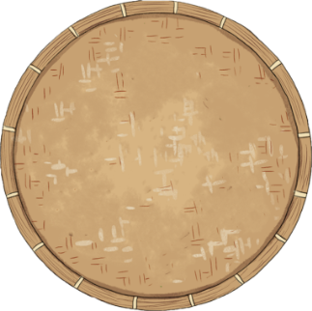
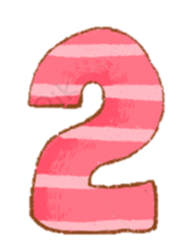
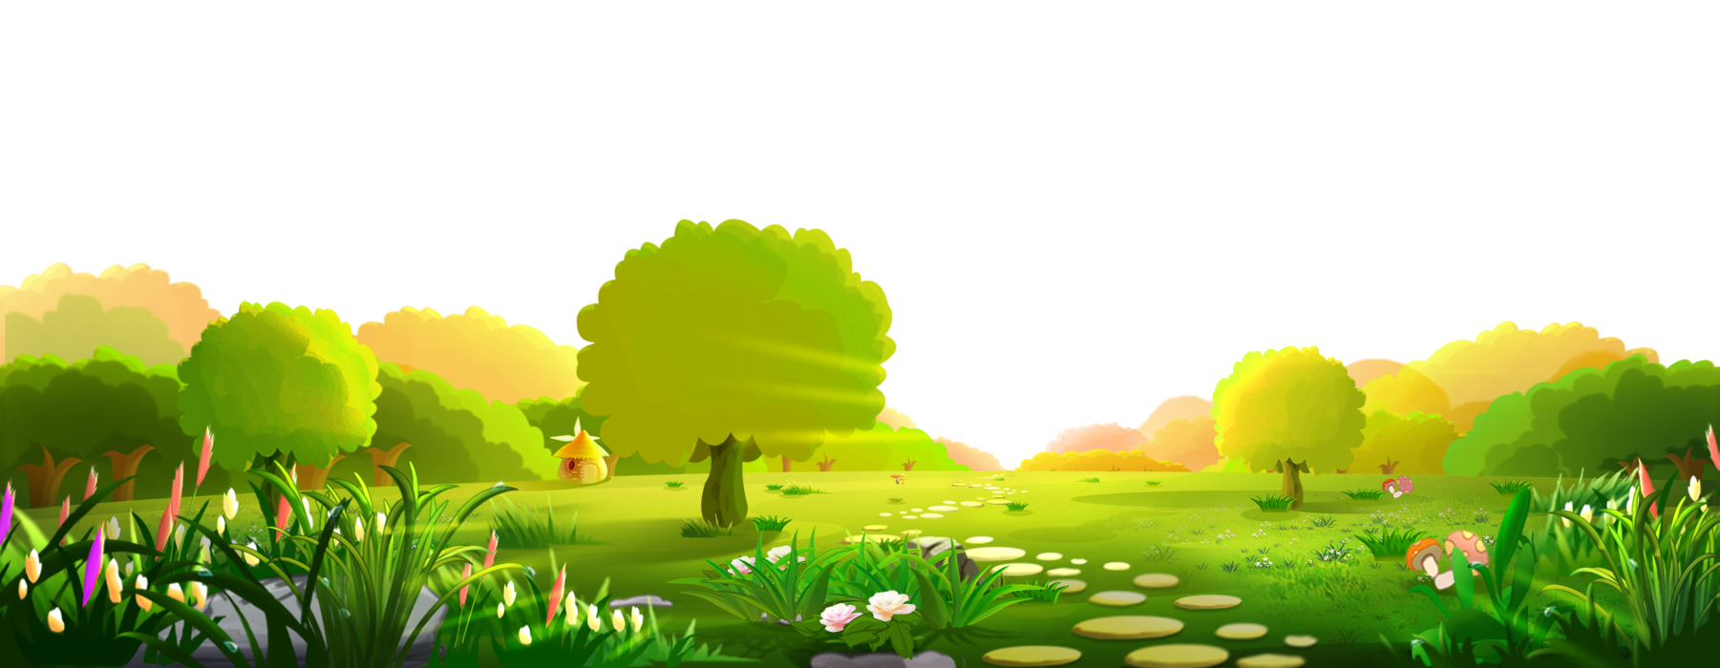



Nếu em có quần áo cũ không sử dụng nữa thì em sẽ làm gì?
Chọn phương án đúng nhất.
Cất đi làm kỉ niệm.
Cho các em của mình.
Tặng các em có hoàn cảnh khó khăn.
Cả 3 phương án.

Slide 29
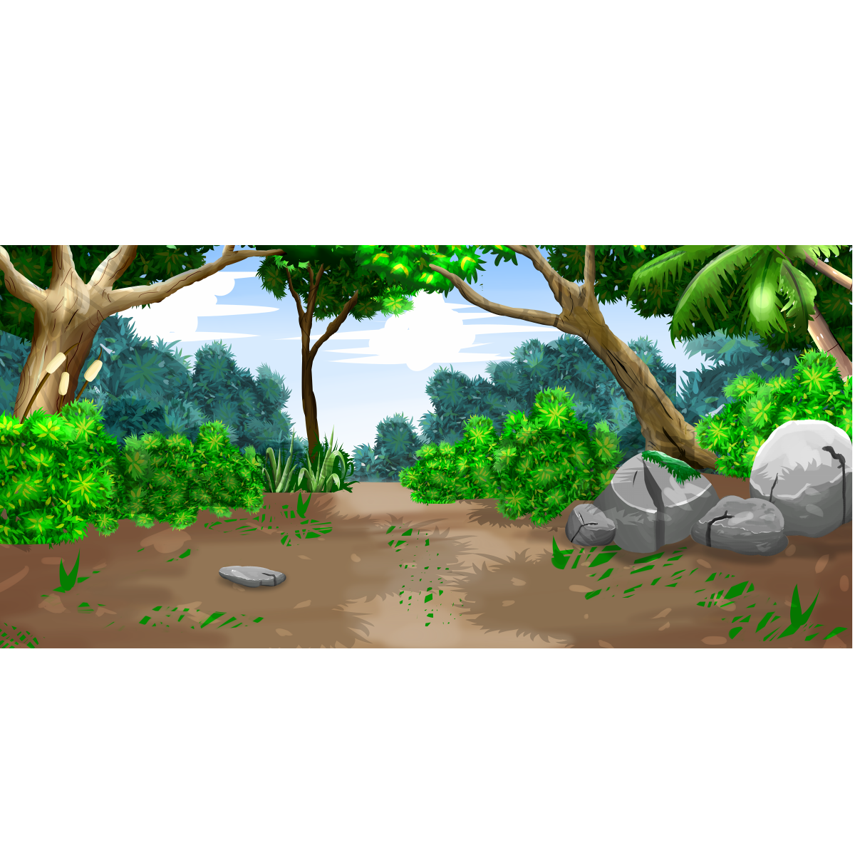
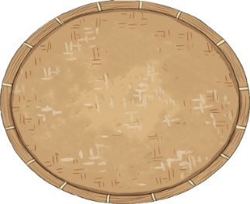

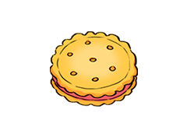
Những đồ vật nào sau đây không thể tái chế?
Ống hút, lon bia, lon nước.
Chai nhựa, que kem.
Xương động vật.
Giấy cát tông, vỏ hộp sữa

Slide 30
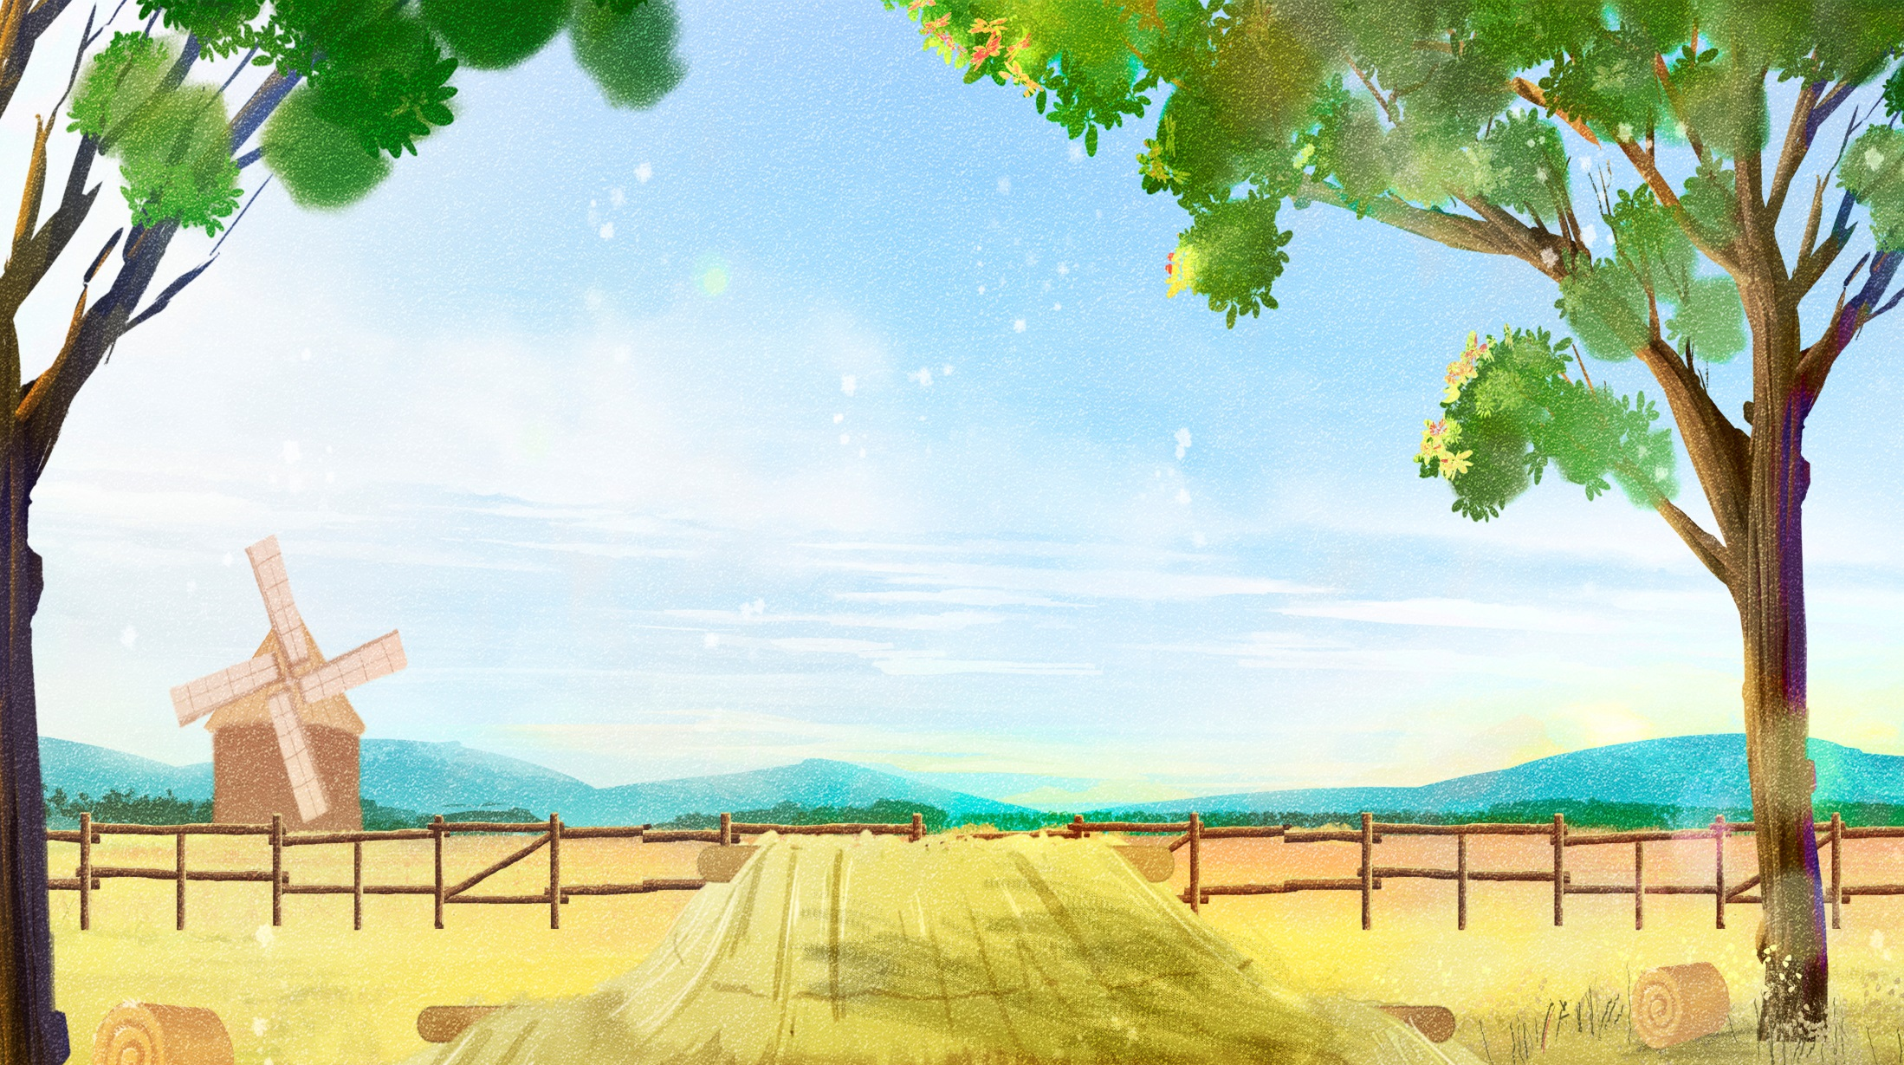
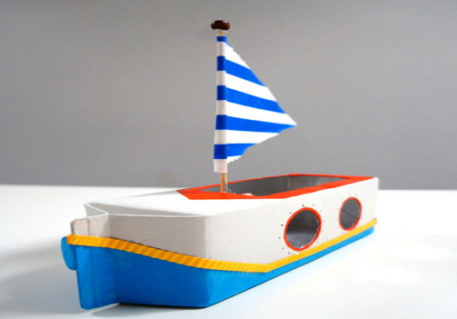

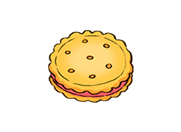

Sản phẩm bên được làm từ vật liệu nào sau đây?
Vỏ lon bia.
Vỏ lon nước.
Vỏ chai nhựa.
Vỏ hộp sữa.

Slide 31
Về nhà hãy chia sẻ ý tưởng và cùng gia đình thực hành tái chế để tạo ra những sản phẩm có ích cho cuộc sống.

Slide 32

Chào tạm biệt các em

